Slide 1
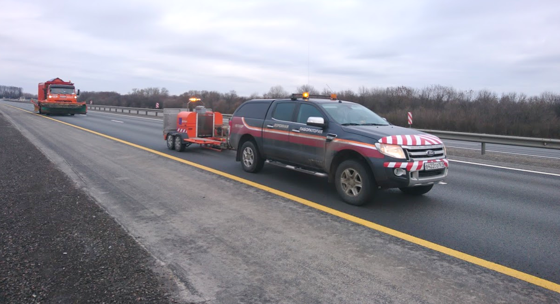
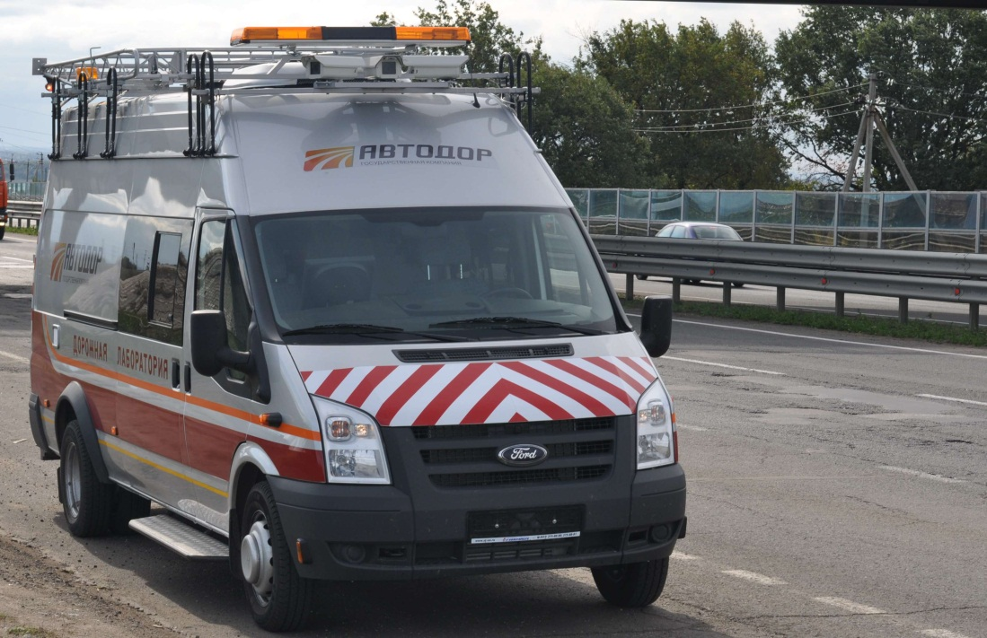
Инновации в системе управления состоянием автомобильных дорог государственной компании «Автодор» на основе оценки остаточного ресурса дорожных конструкций Д.А. Целковнев канд. экон. наук зам. начальника управления мониторинга технического состояния автомобильных дорог ООО «Автодор-Инжиниринг»

Slide 2
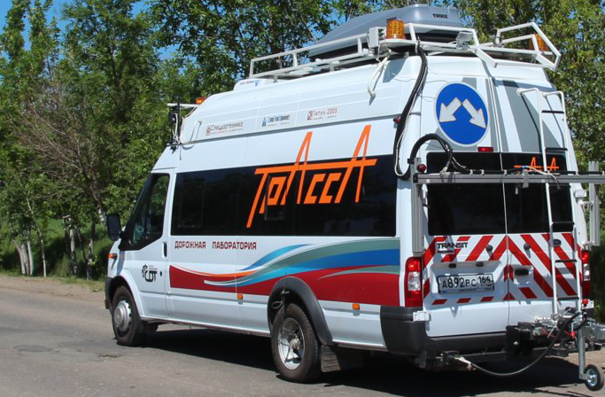
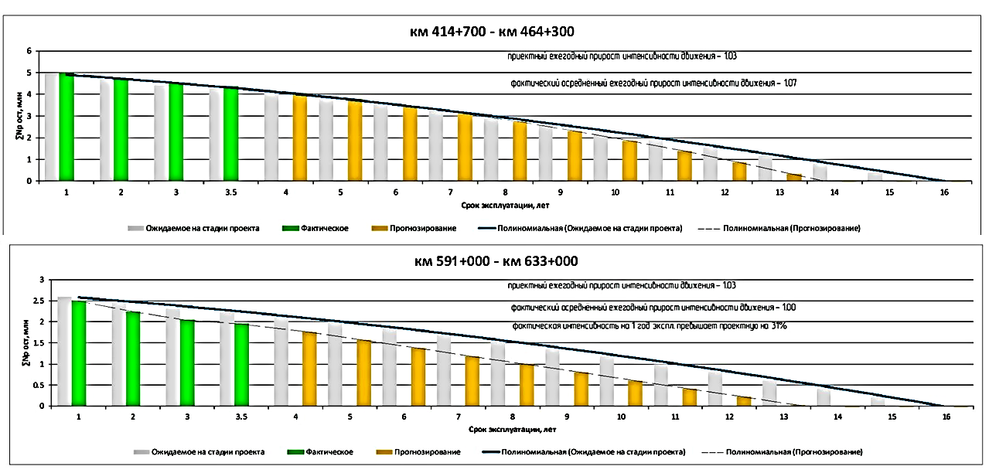
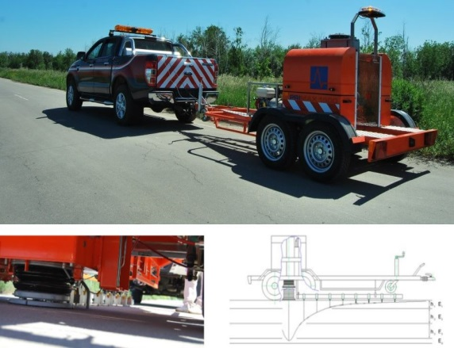
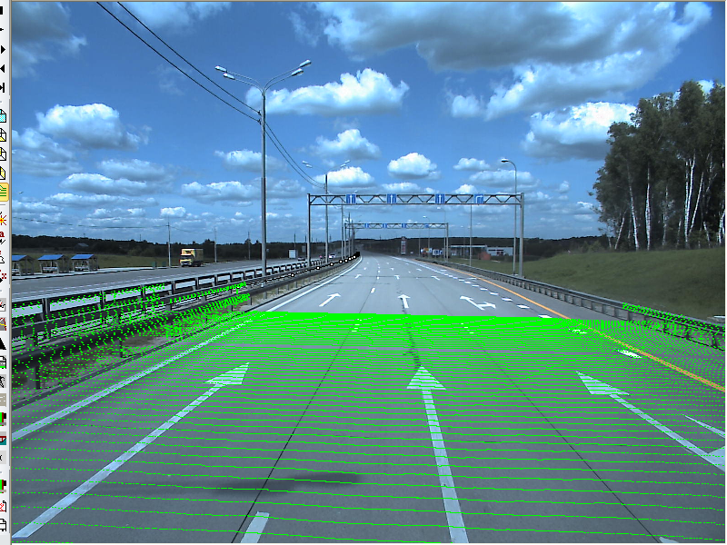
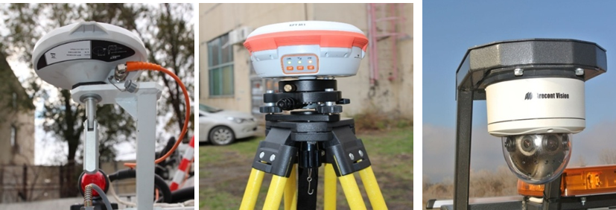
Система управления состоянием автомобильных дорог Государственной Компании «Автодор»
Диагностика автомобильных дорог
Расчет остаточного рабочего ресурса
Комплексный динамический мониторинг
Прогнозирование параметров эксплуатационного состояния
Комплексные цифровые дефектные ведомости
Определение времени эффективного проведения упредительных ремонтных работ
Назначение необходимых диагностических мероприятий
Разработка стратегии принятия управленческого решения для обеспечения расчетного срока службы
Оценка состояния конструктивных слоёв дорожной одежды
Повышение эффективности принимаемых технических решений при проектировании
Выявление проблем на стадии зарождения в любом элементе дорожной одежды
Снижение объемов проектной документации
Сокращение времени подготовки проектной документации
Получение объективных и достоверных данных без влияния человеческого фактора
Использование цифровых моделей местности и объектов
Оценка состояния дорожной одежды
Определение продольной ровности
Определение поперечной ровности (колейности)
Определение сцепных качеств дорожного покрытия
Определение параметров эксплуатационного состояния с учетом фактических условий нагружения
Принятие своевременных мер на стадии зарождения проблем
Формирование планируемых интервалов проведения работ по устройству слоев износа и ремонтов покрытий
2

Slide 3
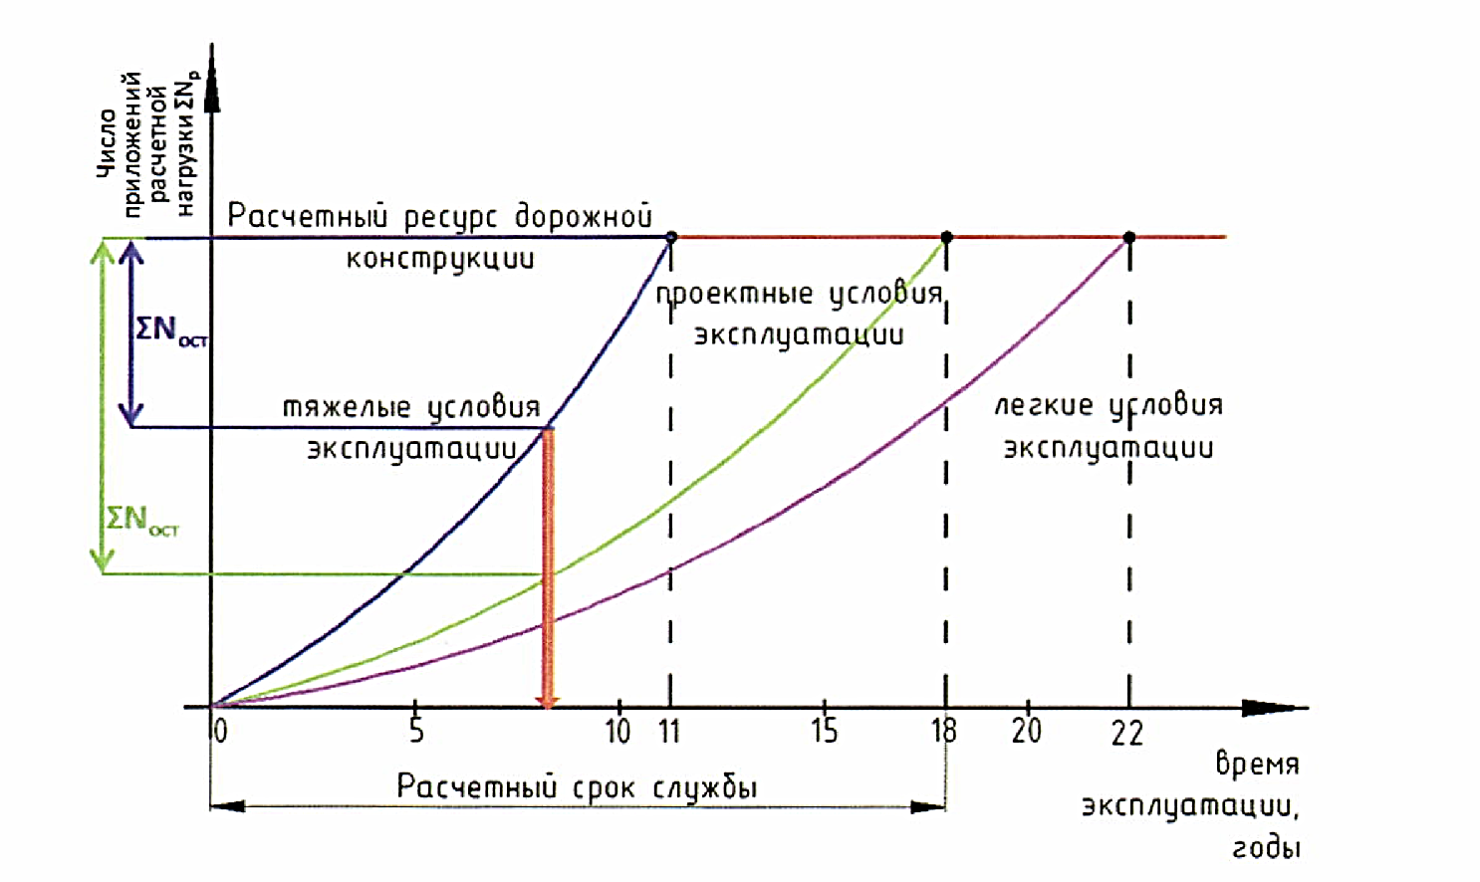
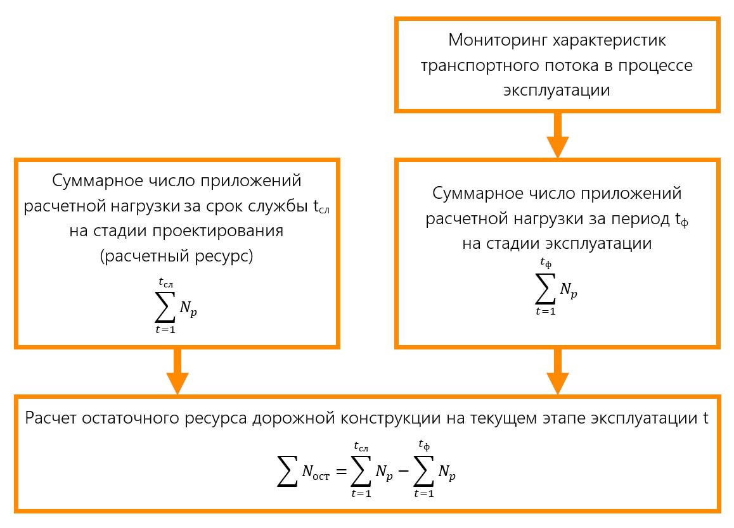
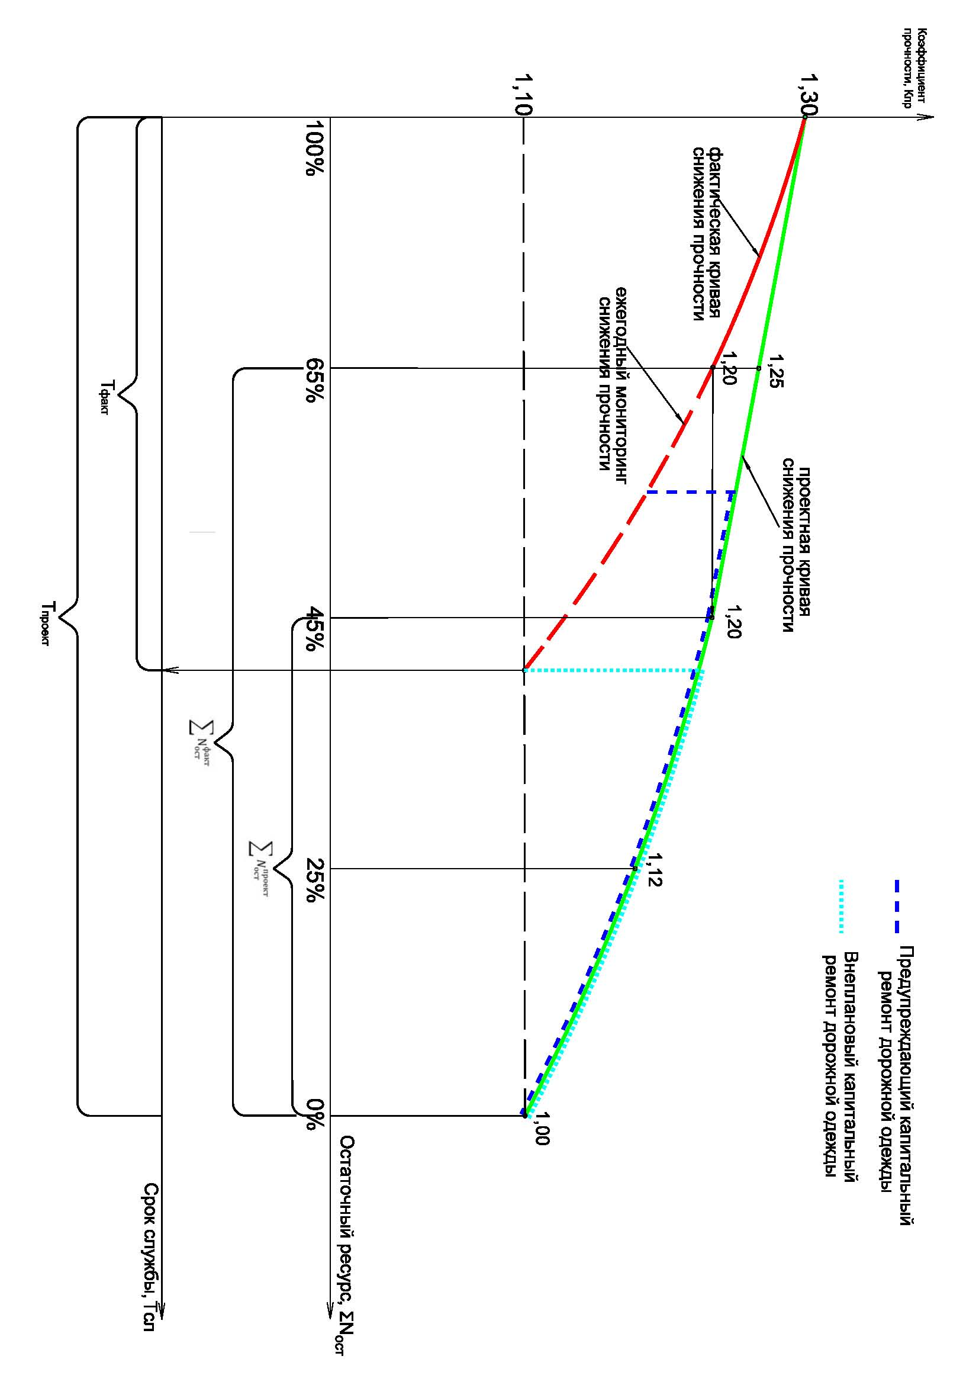
Технология остаточного ресурса
НАЗНАЧЕНИЕ РЕМОНТОВ:
► по ФАКТИЧЕСКОМУ СОСТОЯНИЮ участков дорог,
а НЕ ПО ДИРЕКТИВНЫМ СРОКАМ
► по принципу УПРЕЖДЕНИЯ
(в период зарождения проблем в конструктивных элементах конструкций)
► с МИНИМИЗАЦИЕЙ ЧЕЛОВЕЧЕСКОГО ФАКТОРА
при принятии решений по управлению состоянием автомобильных дорог
3

Slide 4
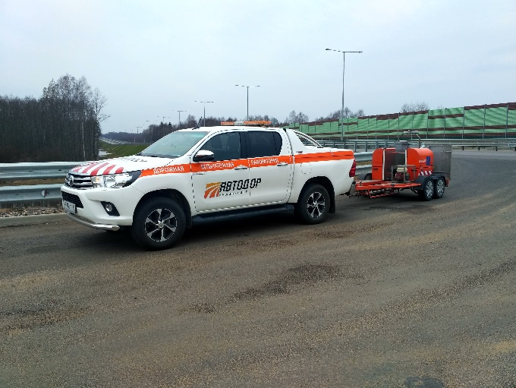
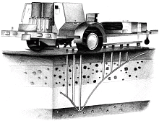
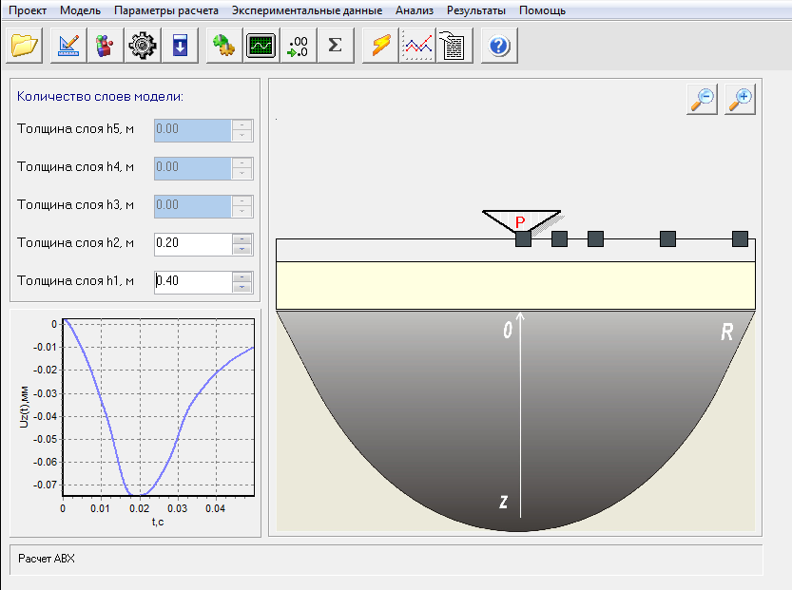
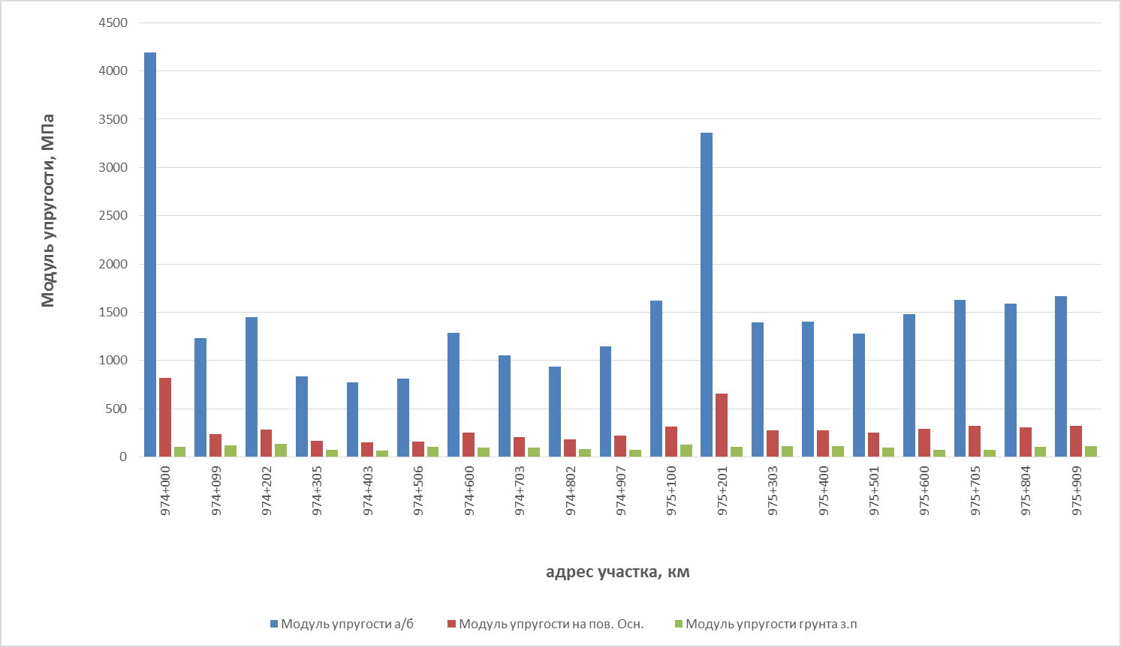
Технология комплексного динамического мониторинга
оценка прочности, несущей способности дорожных конструкций и их элементов
контроль степени уплотнения
прогноз остаточной работоспособности дорожных конструкций
регистрация чаши динамических прогибов на поверхности покрытия без выхода оператора из машины
высокая точность и достоверность регистрации вертикальных перемещений обеспечивается применением датчиков-геофонов
Получение фактических характеристик каждого элемента дорожной одежды
Определение ослабленных элементов дорожной одежды и рекомендации по усилению дорожных одежд
Полевые работы
4

Slide 5
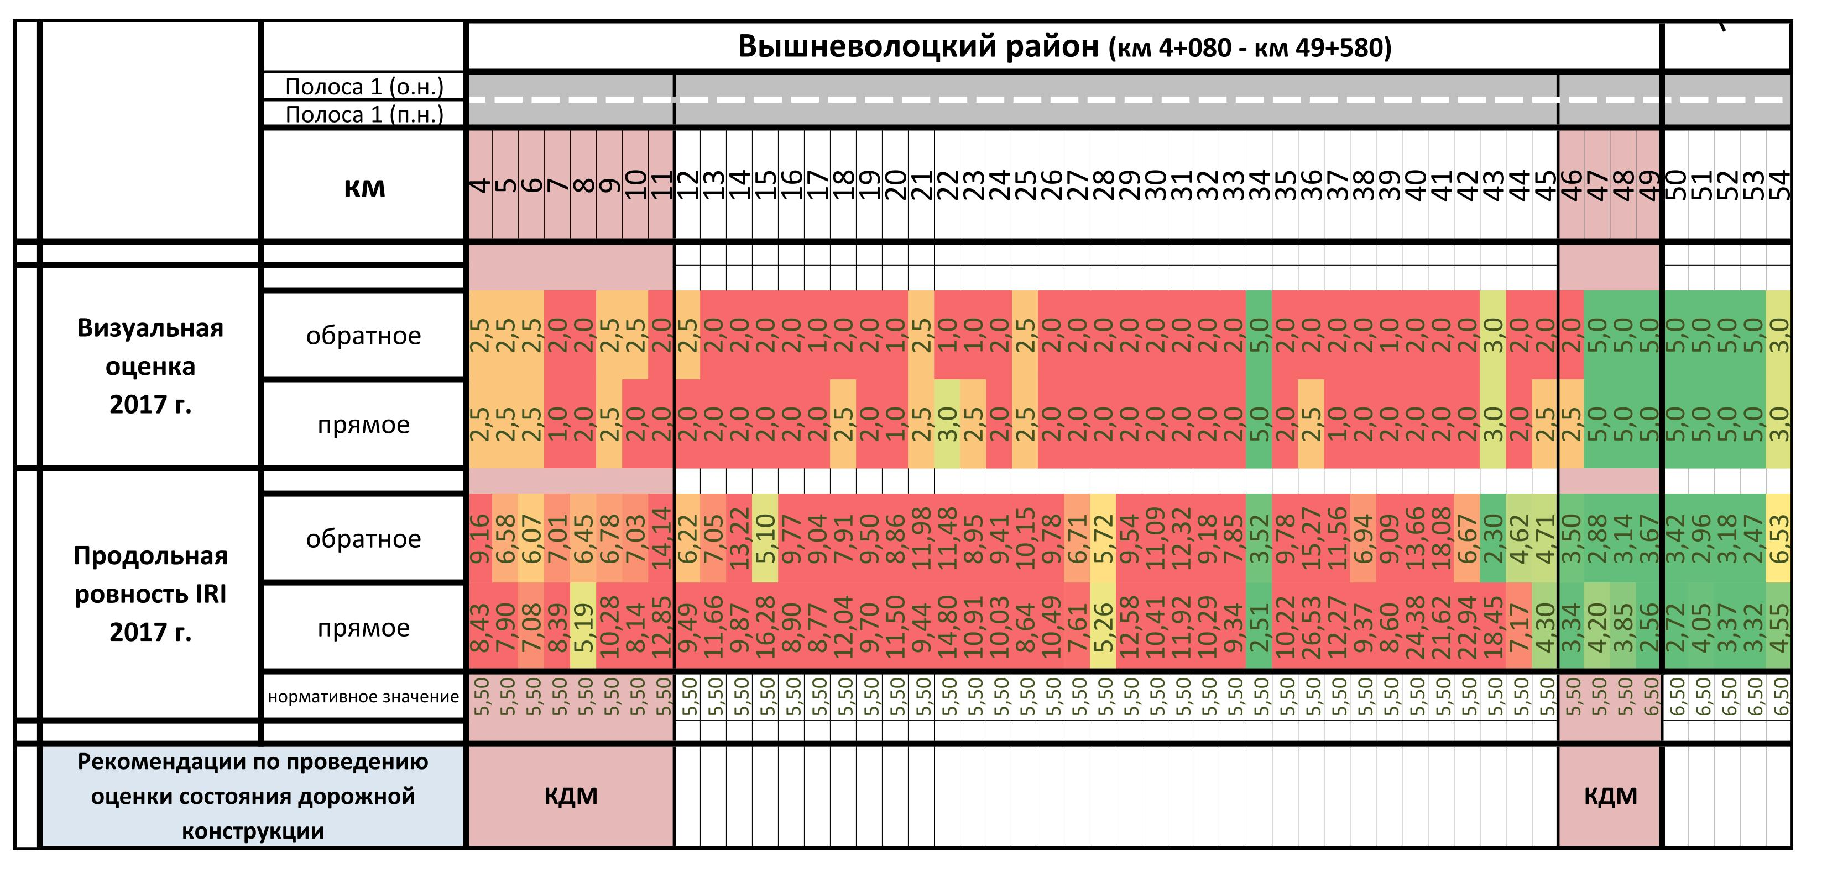
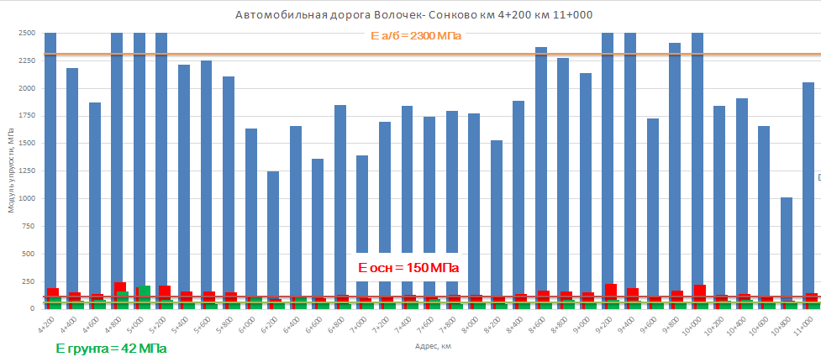
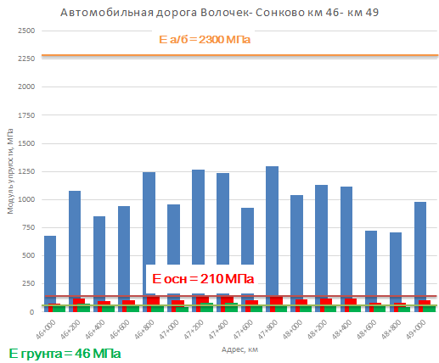
Оценка эффективности ремонта на основе результатов диагностики по нормативам РФ
и по результатам комплексного динамического мониторинга
Ремонт не проводился -
по нормативам РФ участок имеет критические значения ТЭП
Ремонт выполнен –
по нормативам РФ участок
в нормативном состоянии
Результаты
комплексного динамического мониторинга
указывают на неэффективность расходования средств
Дорожная конструкция
находится в неудовлетв. состоянии
Вывод: средства на ремонт израсходованы неэффективно, ремонтные мероприятия назначены неверно (устраняют последствия а не причину), дефекты проявятся в ближайшие 6 мес.
5

Slide 6
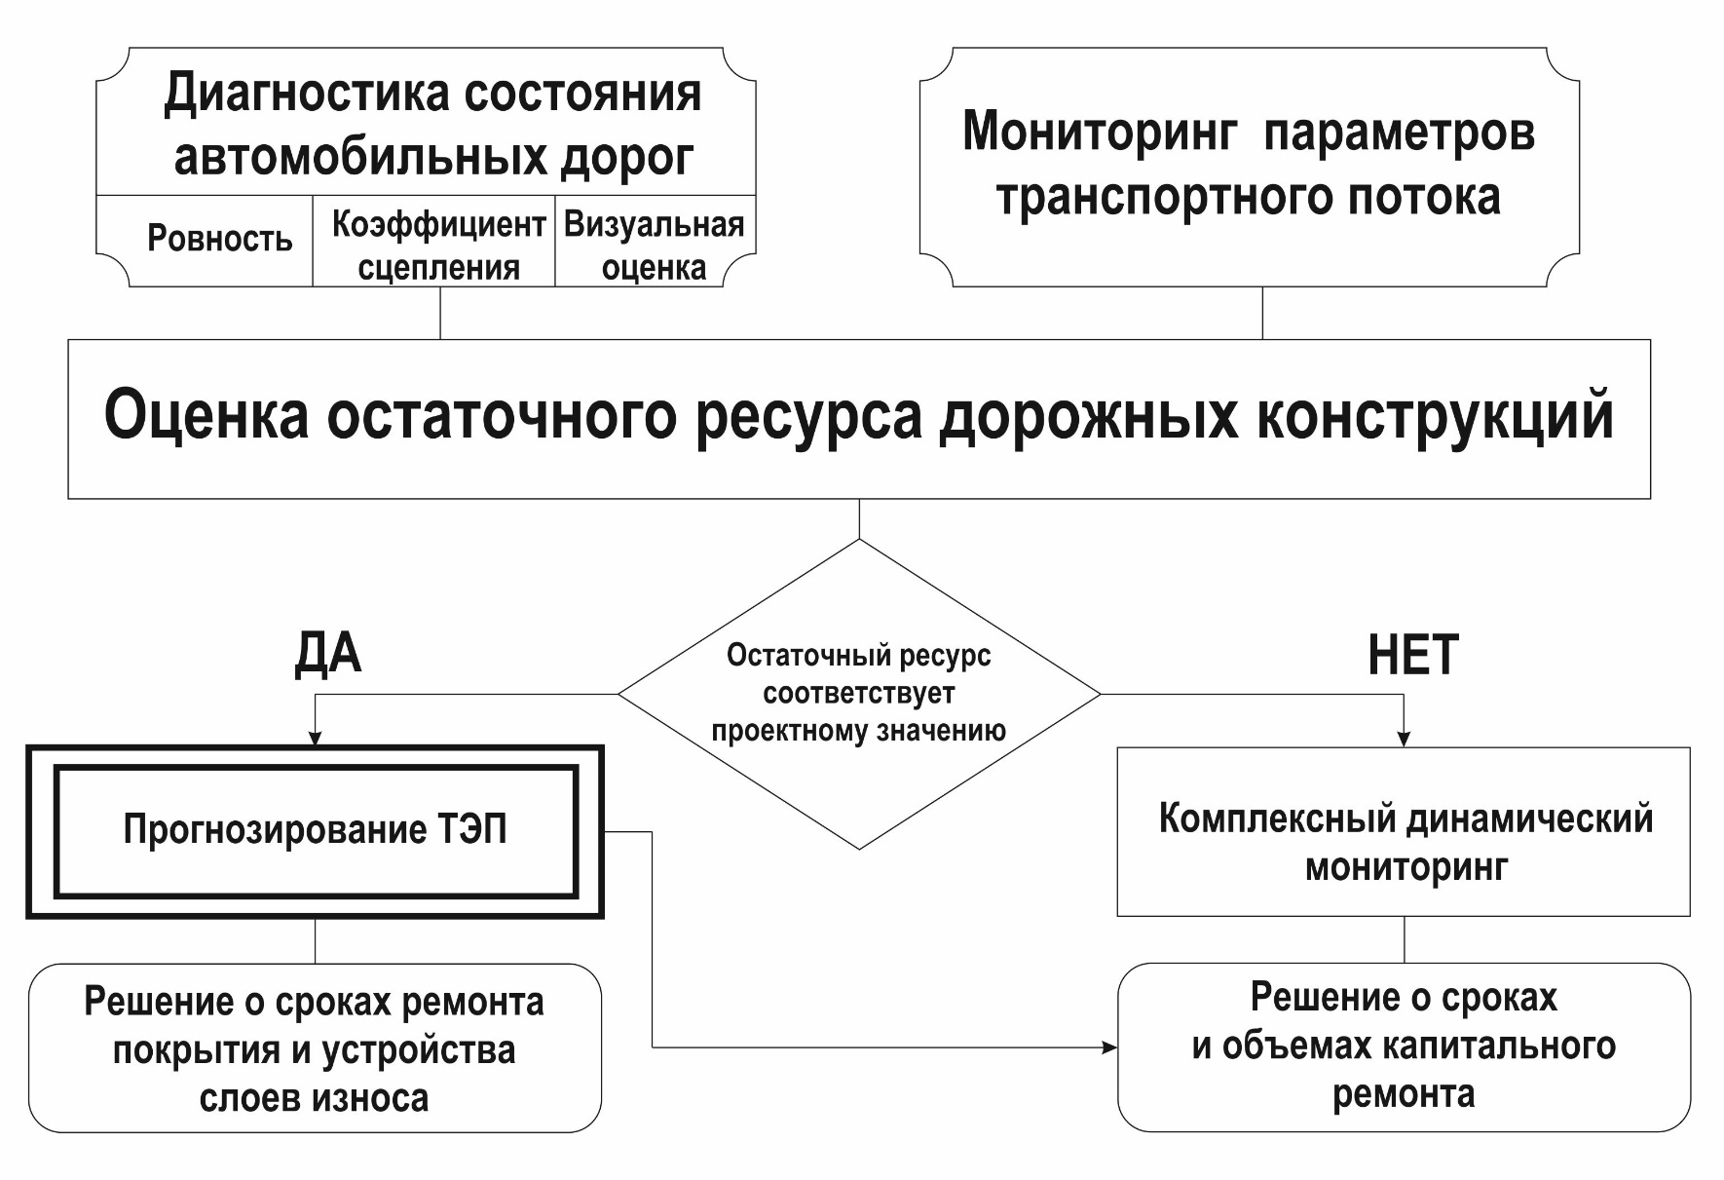
Прогнозирование транспортно-эксплуатационных показателей
ГОСТ 33101-2014
ГОСТ 32825-2014
ГОСТ 32965-2014
ГОСТ 33078-2014
ОДН 218.0.006-2002
СТО АВТОДОР 2.4-2013 Оценка остаточного ресурса нежестких дорожных конструкций автомобильных дорог Государственной компании «Российские автомобильные дороги»
СТО АВТОДОР 2.28-2016 Прогнозирование состояния эксплуатируемых
дорог
СТО АВТОДОР 10.6-2015 Комплексный динамический мониторинг нежестких дорожных одежд. Правила проведения
6

Slide 7
Система управления состоянием автомобильных дорог на примере жизненного цикла
участков дорог концессионных и долгосрочных инвестиционных соглашений
прогнозная кривая остаточного ресурса на стадии проекта
принятие управленческого решения – проведение ремонта
100%
прогнозные модели
Остаточный ресурс, %
= N_{ост} / N_{р}
КДМ
прогнозные модели
прогноз снижения остаточного ресурса по результатам оценки остаточного ресурса и прогнозирования ТЭП
КДМ
25%
0%
0 1 2 3 4 5 6 7 8 9 10 11 12 13 14 15 16 17 18 19 20 21 22 23 24
Годы эксплуатации
7

Slide 8
Комплексный показатель сохранности дорожной одежды
8

Slide 9
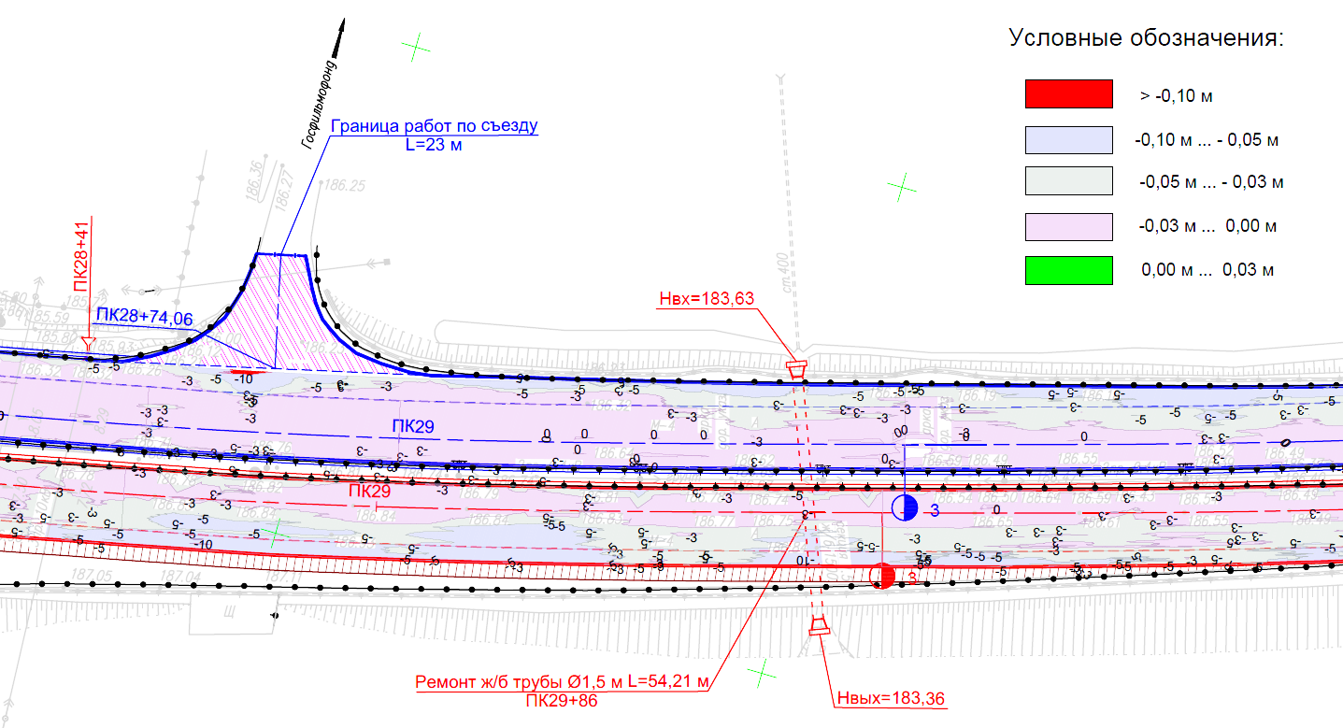
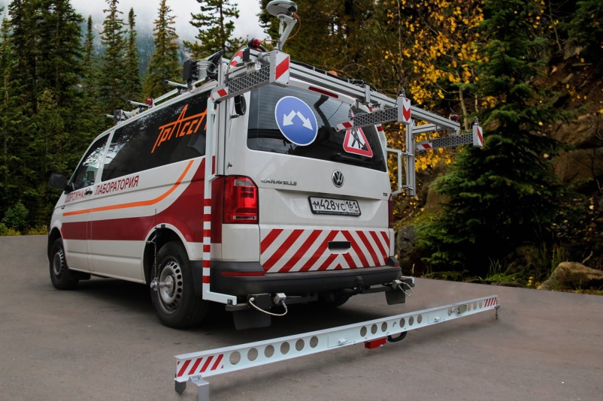
Создание комплексных цифровых дефектных ведомостей
Цель – повышение достоверности изысканий и качества проектирования, сокращение сроков подготовки документации на выполнение текущих ремонтов дорожного покрытия
Преимущества технологии формирования комплексных цифровых дефектных ведомостей:
Сокращение сроков подготовки документации на выполнении ремонта
Получение объективных и достоверных данных без влияния человеческого фактора
Оперативность и актуальность проектной документации даже при переносе сроков реализации на следующий сезон
9

Slide 10
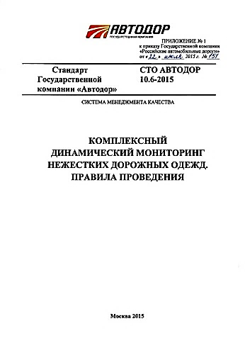
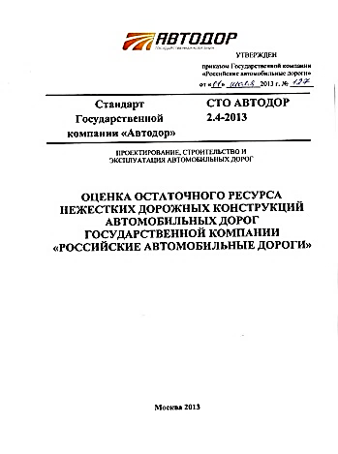
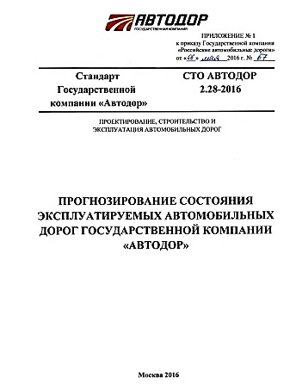
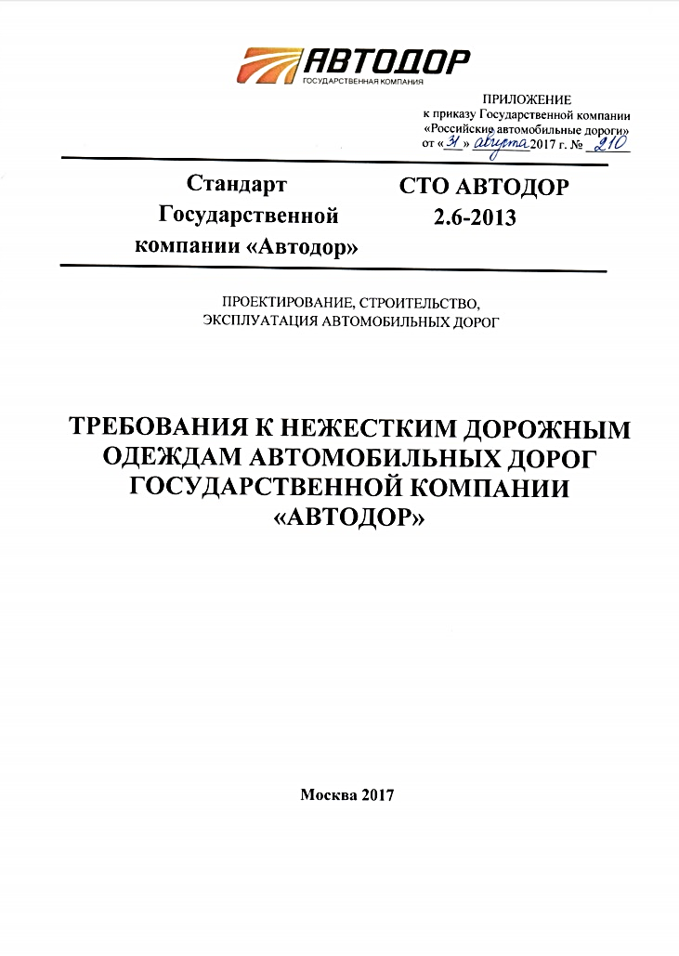
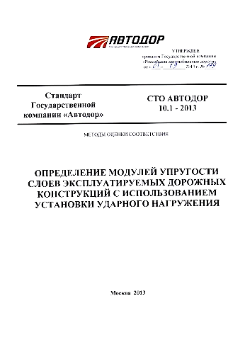
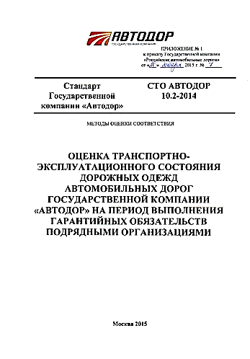
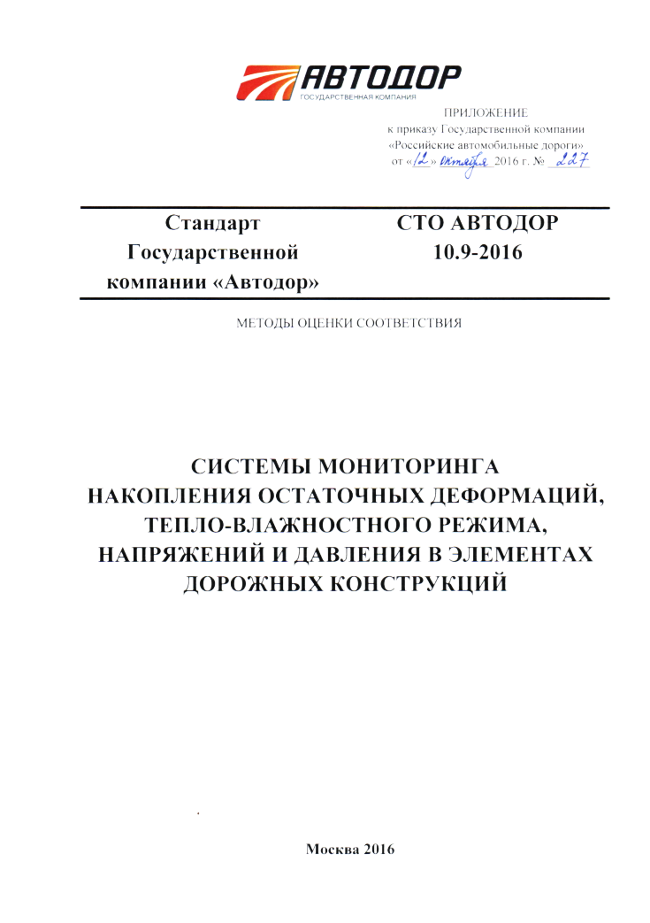
Комплекс стандартов Государственной компании «Автодор»
по системе управления состоянием автомобильных дорог
Комплексный динамический мониторинг нежестких дорожных одежд. Правила проведения
Оценка остаточного ресурса нежестких дорожных конструкций автомобильных дорог Государственной компании «Российские автомобильные дороги»
Прогнозирование состояния эксплуатируемых автомобильных дорог Государственной компании «Автодор»
СТО АВТОДОР
10.6-2015
СТО АВТОДОР
2.4-2013
СТО АВТОДОР
2.28-2016
Требования к нежестким дорожным одеждам автомобильных дорог Государственной компании «Автодор»
Определение модулей упругости слоев эксплуатируемых дорожных конструкций с использованием установки ударного нагружения
Оценка транспортно-эксплуатационного состояния дорожных одежд автомобильных дорог Государственной компании «Автодор» на период выполнения гарантийных обязательств подрядными организациями
Системы мониторинга накопления остаточных деформаций, тепло-влажностного режима, напряжений и давления в элементах дорожных конструкций
СТО АВТОДОР
2.6-2013
СТО АВТОДОР
10.1-2013
СТО АВТОДОР
10.2-2014
СТО АВТОДОР
10.9-2016
10

